Slide 1
Deep Learning Intro
소준섭

Slide 2
Deep Learning

Slide 3
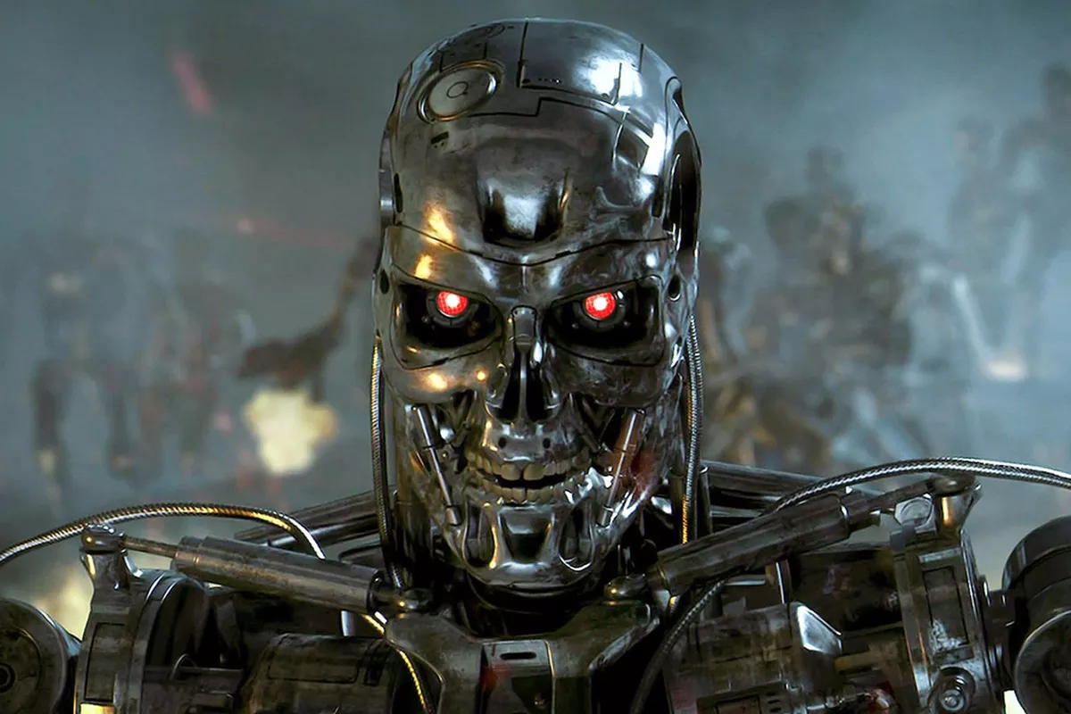
https://www.theverge.com/2017/9/27/16374734/terminator-sequel-release-date-2019-james-cameron-tim-miller-movie https://www.youtube.com/watch?v=wSXl_XKXZAI

Slide 4
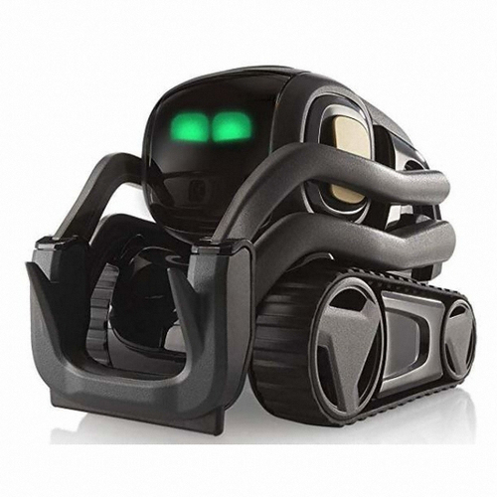
https://www.digitaldreamlabs.com/ https://youtu.be/nZzjT-obgZY

Slide 5
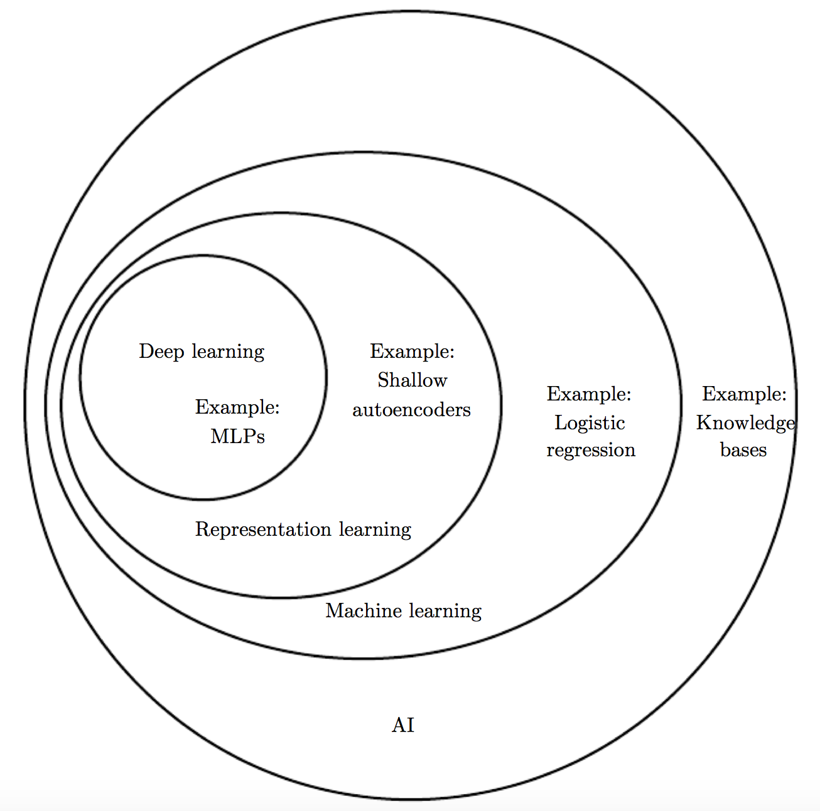
A Brief Taxonomy of AI
인공지능 (Artificial Intelligence)
인간의 학습, 추론, 지각, 이해능력 등을 인공적으로 구현한 것
Goodfellow, Ian, Yoshua Bengio, and Aaron Courville. Deep learning. MIT press, 2016.

Slide 6
A Brief Taxonomy of AI
머신러닝 (Machine Learning)
기계가 일일이 코드로 명시하지 않은 동작을 데이터로부터 학습하여 실행하는 알고리즘을 개발하는 연구 분야
딥러닝 (Deep Learning)
여러 비선형 변환기법(모델)의 조합을 통한 머신러닝의 한 분야
Goodfellow, Ian, Yoshua Bengio, and Aaron Courville. Deep learning. MIT press, 2016.

Slide 7
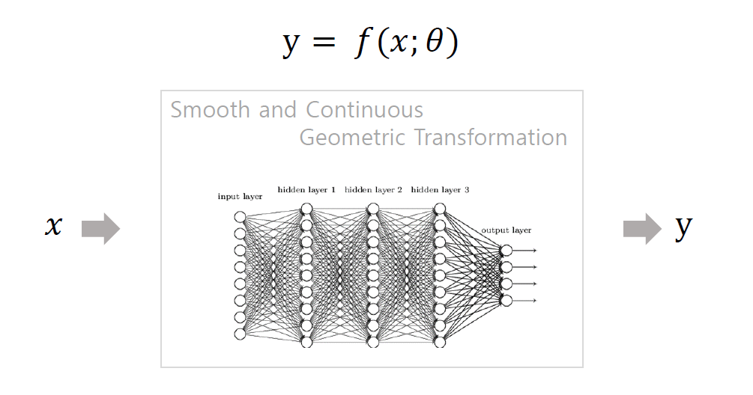
Neural Network model
*

Slide 8
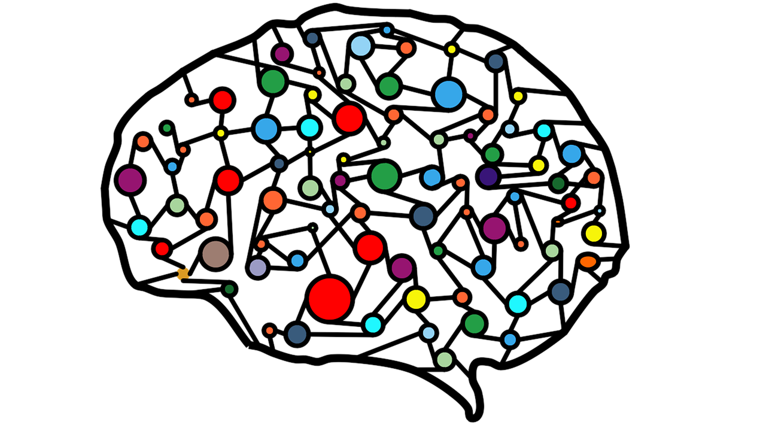
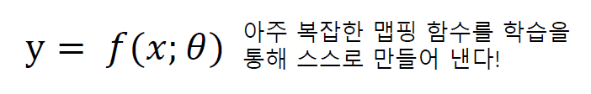
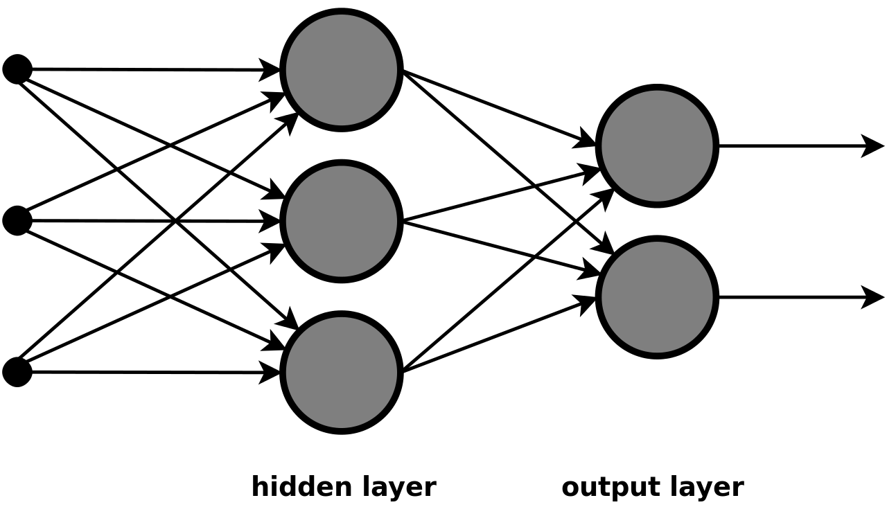
Neural Network model
경험
행동
데이터
결과
https://www.needpix.com/photo/1637259/artificial-neural-network-ann-neural-network-neural-network-brain-mind-computer-machine-learning

Slide 9
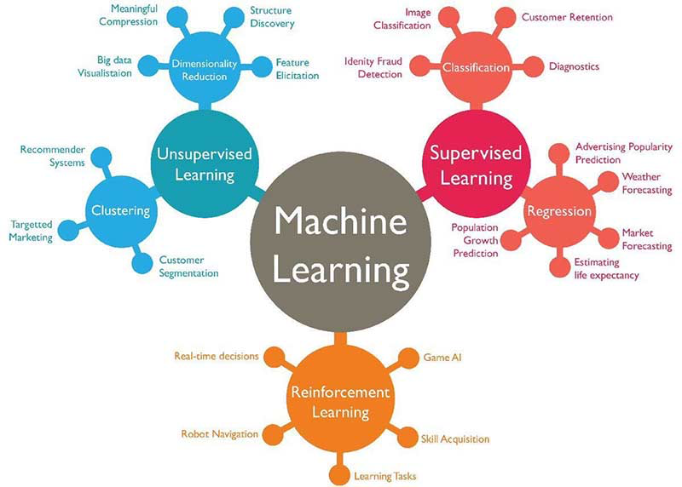
Taxonomy of machine learning
https://www.techleer.com/articles/203-machine-learning-algorithm-backbone-of-emerging-technologies/

Slide 10
신경망의 탄생 배경

Slide 11
Intelligence ?
지능은 적응적(Adaptive)이다. 지능은 다양한 상황과 문제에 융통성을 갖고 반응하는 데 사용된다.
지능은 학습능력(Learning Ability)와 관련이 있다.
지능은 새로운 상황을 효과적으로 분석하고 이해하기 위해 선행지식(Use of Prior Knowledge)을 활용하는 것이다.
지능은 경험과 학습을 통해 변화될 수 있다 ....(중략)
《The rising curve: Long-term gains in IQ and related measures》, Greenfield, P. M., American Psychological Association, 1998., 81-123페이지.
《Handbook of human intelligence.》, Laboratory of Human Cognition, Cambridge University Press, 1982., ‘Culture and Intelligence’
《Beyond knowledge: Extracognitive aspects of developing aspects of developing high ability》, Li, j., Mahwah, 2004., 187-194페이지.
「Intelligence: Knowns and unknowns」(학회논문), Neisser, U. at 10., American Psychologist 51호, 1996., 77-101페이지.
「The concept of intelligence and its role in lifelong learning and success.」(학회논문), Sternberg, R. J., American Psycologist 52호, 1997., 1030-1037페이지.
《What is intelligence? Contemporary vies in its nature and definition.》, Sternberg, R. J.&Detterman, D. K., Ablex, 1986.
《Educationl Psycology: Developing Learners(7th Edition)》, Jeanne E. Ormrod, Pearson - Allyn&Bacon, Inc., 2011., 170페이지

Slide 12

Intelligence
도전적인 새로운 문제 해결
경험
사전 지식

Slide 13
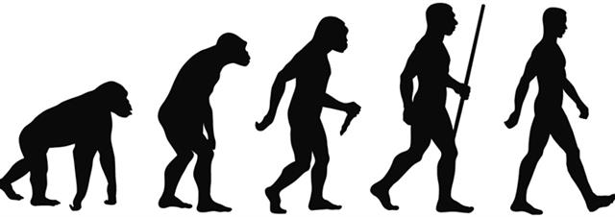
Intelligence
인간은 생존을 위해서 지능을 발달 시켰고, 도구를 만들었다.
https://www.seoul.co.kr/news/newsView.php?id=20171031029001

Slide 14
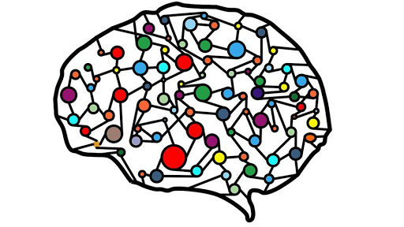
Intelligence
우리의 두뇌
뇌에는 1000억 개의 뉴런이 존재
뉴런 당 수천~수만 시냅스가 존재
연결된 스냅스의 패턴과 강도가 변화
출처 : scimonitors

Slide 15
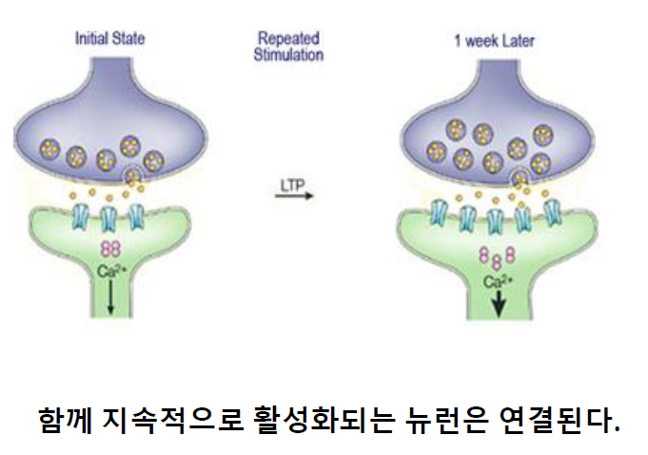
Intelligence

Slide 16
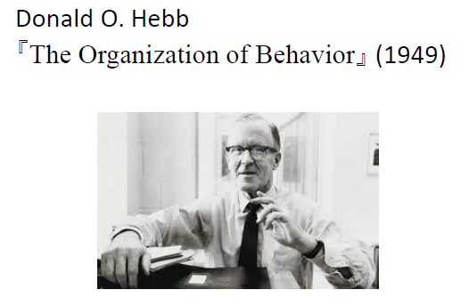
헵의 학습 가설 (1949)
지속적으로 활성화된 뉴런은 연결된다.
학습할 때 기존 신경망에 새로운 연결 추가
새로운 정보가 기존의 기억과 만나면 연결을 강화하며, 기존의 기억을 자극
새로운 정보와 합쳐져 신경망이 활성화
활성화되지 않은 뉴런은 연결이 약화
반복!

Slide 17
사람의 두뇌를 만들 수 있을까?

Slide 18
History of
Neural Networks

Slide 19
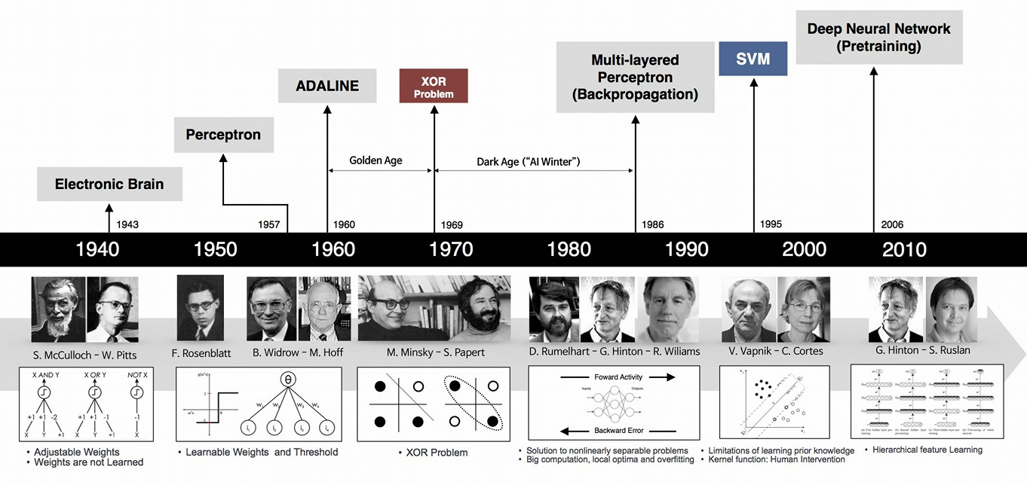
History of Neural Networks
Ian Goodfellow et. al., Deep Learning (2015), chap. 1, p. 9

Slide 20
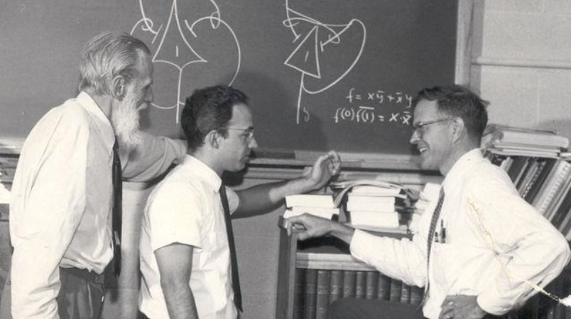
McCulloch-Pitts 모델 (1943)
사람의 신경계를 계산 장치 모델로 모델링이 가능한지 연구
Warren McCulloch, Walter Pitts, “A logical calculus of the ideas immanent in nervous activity” (1943)

Slide 21
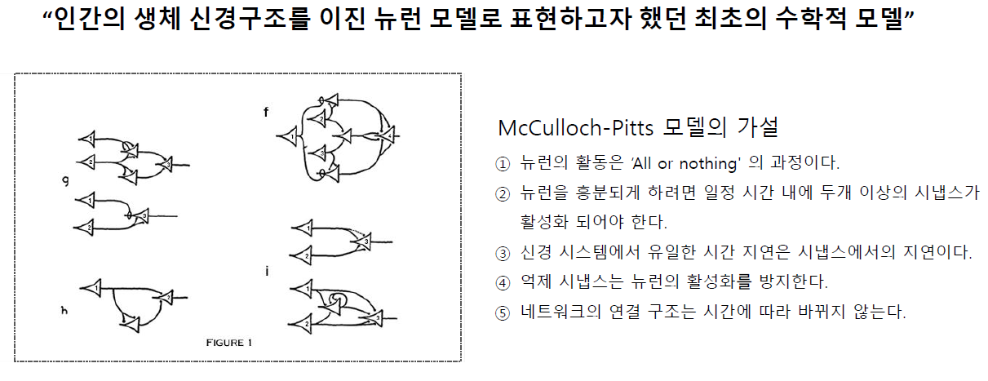
McCulloch-Pitts 모델 (1943)
뉴런이 입력 신호의 가중합과 임계치를 비교해 출력을 결정
하지만, 네트워크 훈련의 방법이 없었음

Slide 22
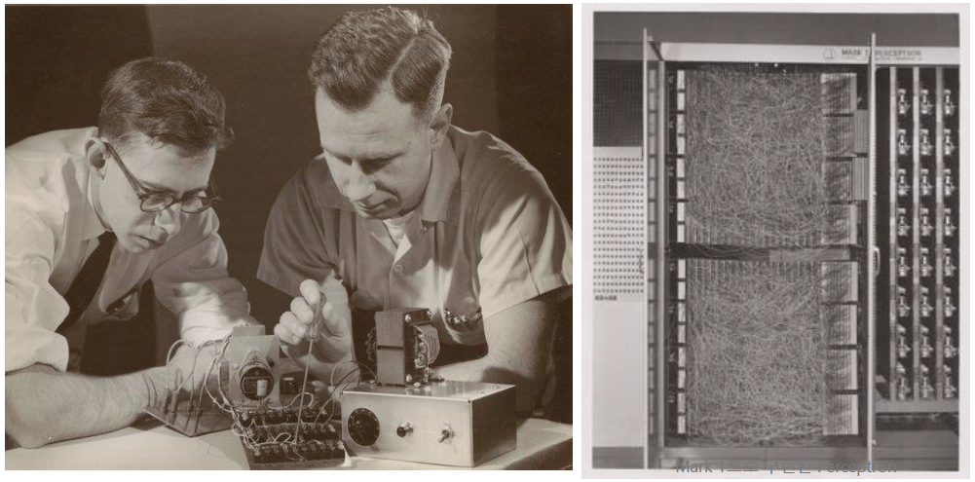
Perceptron (1956)
McCulloch-Pitts 모델과 햅의 가설을 바탕으로 학습하는 신경망 개발
Frank Rosenblatt “The perceptron: A probabilistic model for information storage and organization in the brain” (1956)

Slide 23
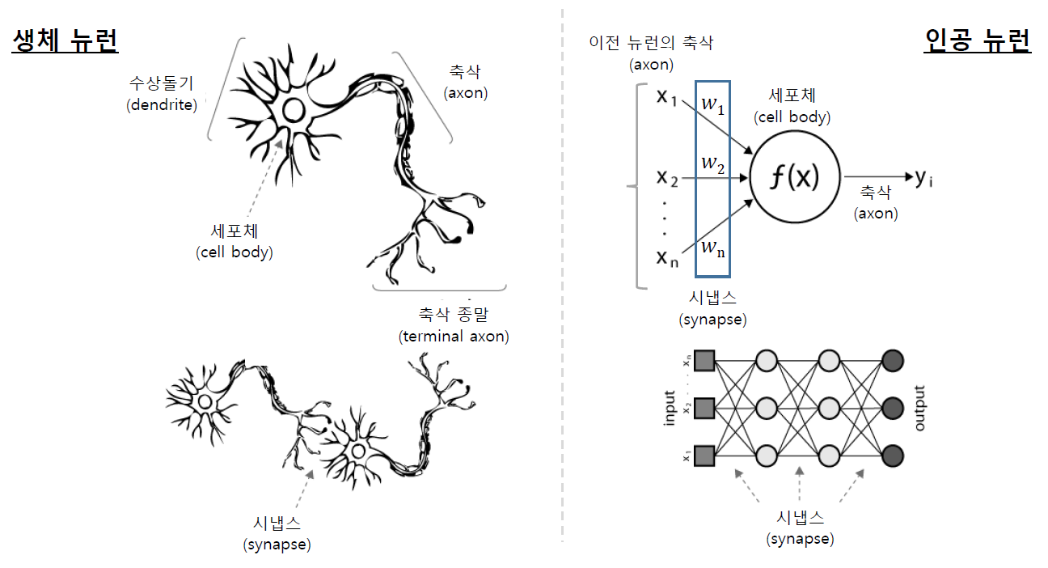
Perceptron (1956)
https://medium.com/@himanshuxd/activation-functions-sigmoid-relu-leaky-relu-and-softmax-basics-for-neural-networks-and-deep-8d9c70eed91e

Slide 24
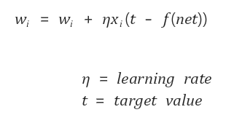
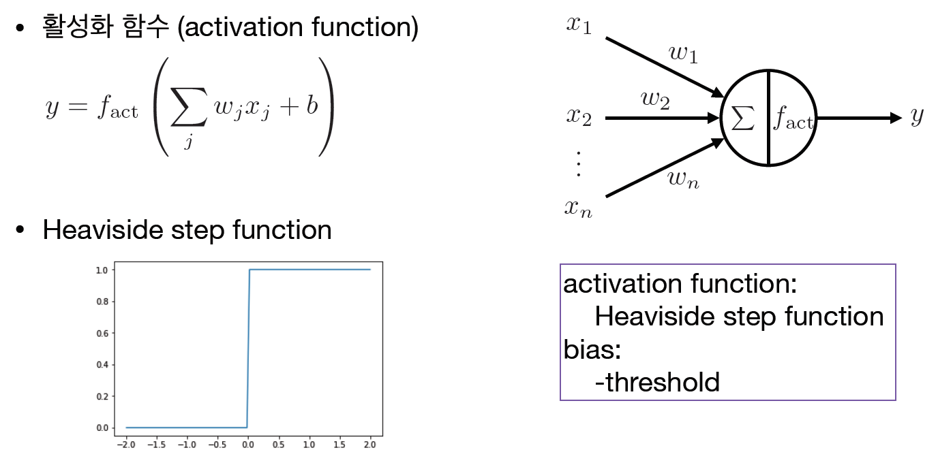
Perceptron (1956)

Slide 25
Perceptron (1956)
“Later Perceptrons will be albe to recognize people and call out their names and instantly translate speech in one language to speech or writing in another language, it was predicted.”
"나중에 퍼셉트론은 사람들을 인식하고 그들의 이름을 불러 내고 한 언어로 된 연설을 다른 언어로 말하거나 다른 언어로 즉시 번역 할 수있을 것이라고 예상했다." NY Times, “New Navy Device Learns By Doing” (1958)

Slide 26
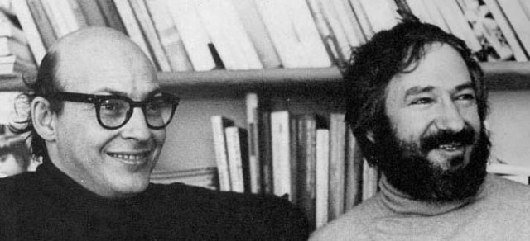
Perceptrons (1969)
퍼셉트론이 비선형 함수를 구현할 수 없음을 증명하고 한계를 지적
Marvin Minsky, Seymour Papert, “Perceptrons: an introduction to computational geometry” (1969)

Slide 27
XOR Problem

Slide 28
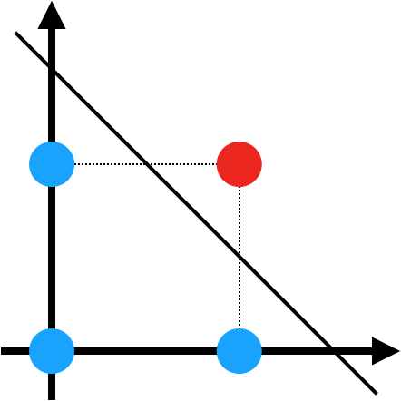
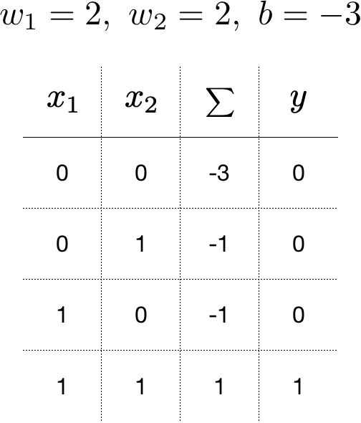
XOR problem - AND Gate

Slide 29
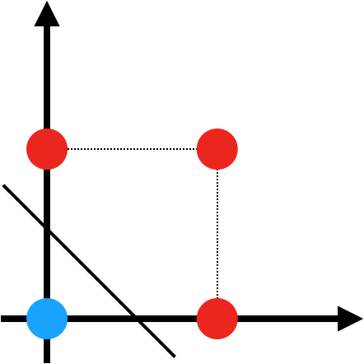
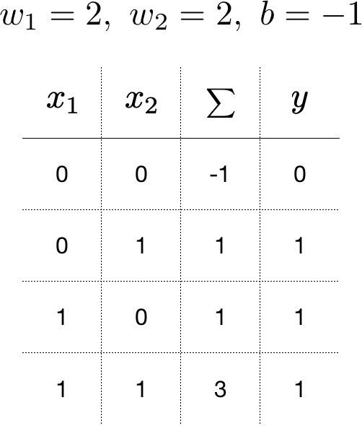
XOR problem - OR Gate

Slide 30
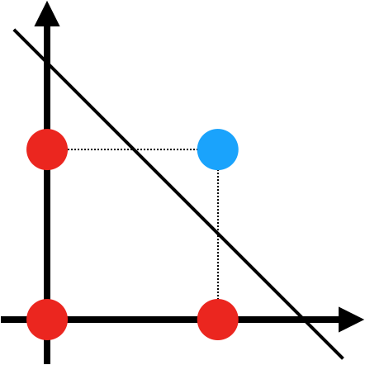
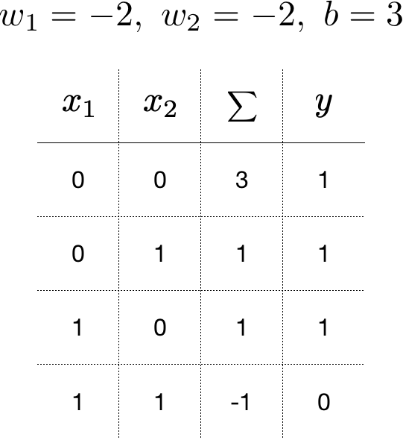
XOR problem - NAND Gate

Slide 31
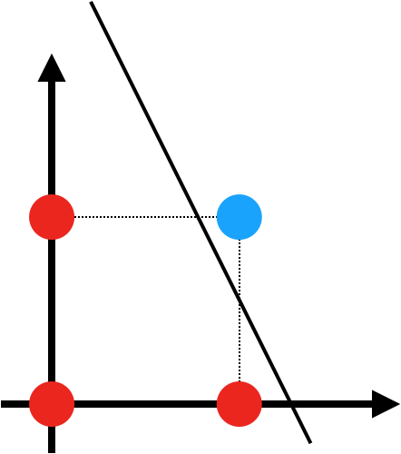
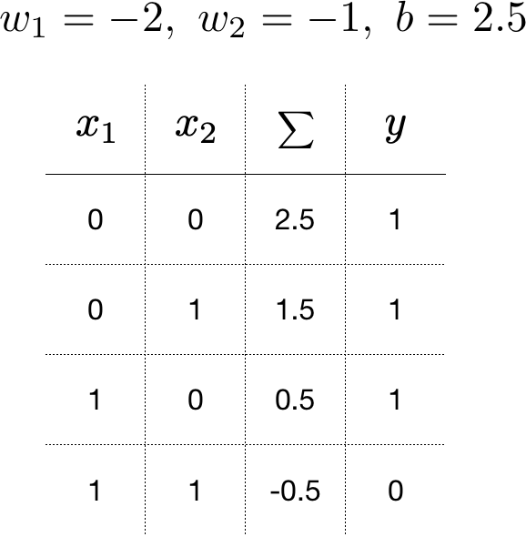
XOR problem - NAND Gate

Slide 32
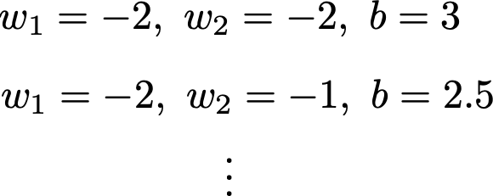
XOR problem - NAND Gate

Slide 33
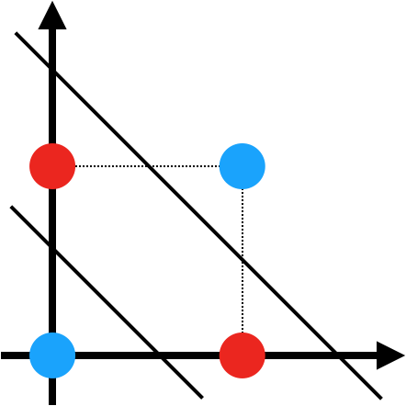
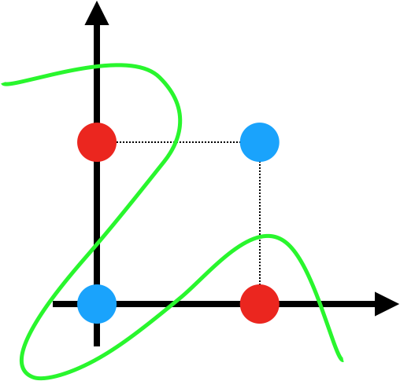
XOR problem

Slide 34
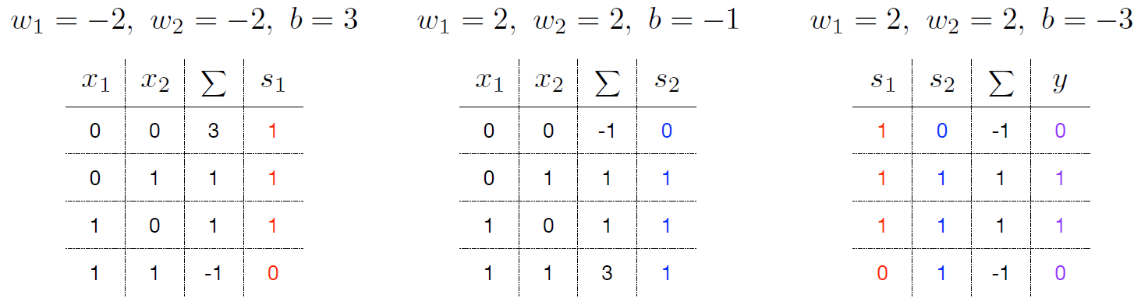
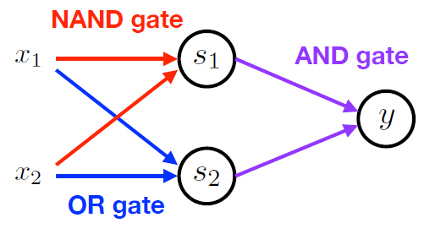
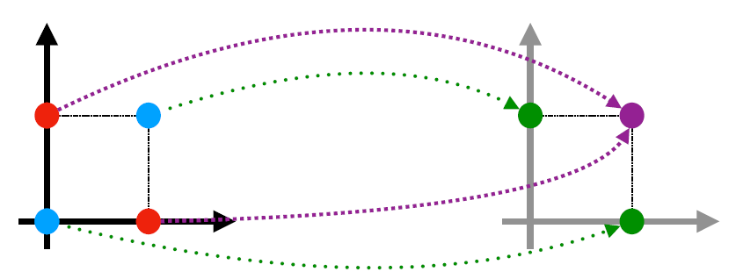
XOR problem

Slide 35
Perceptrons (1969)
로젠블랫(퍼셉트론)이 다층 퍼셉트론으로 네트워크를 설계
하지만, 학습 규칙을 만들지 못함

Slide 36
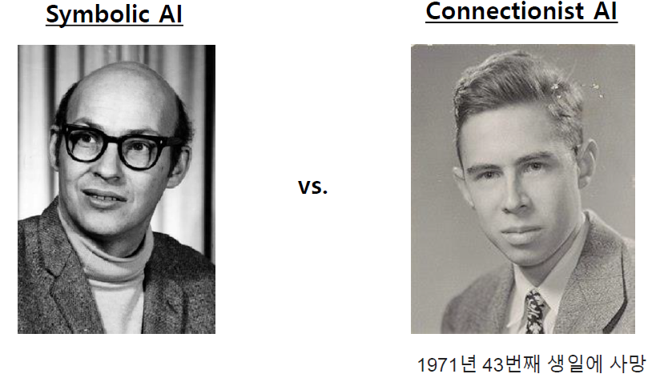
Perceptrons (1969)
민스키 (왼쪽) vs 로젠블렛 (오른쪽)
약 20년간 신경망 연구에 투자가 동결, 인공지능의 암흑기

Slide 37
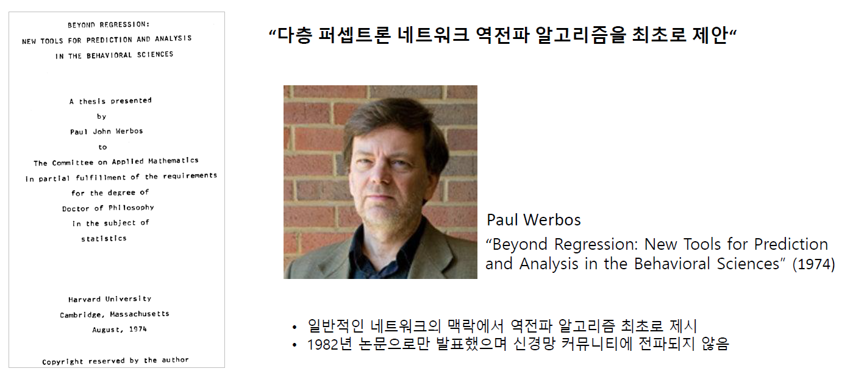
Backpropagation (1974)

Slide 38
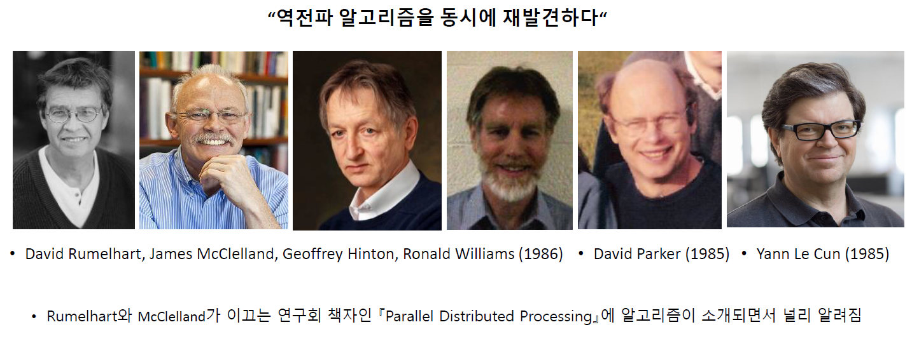
Backpropagation - rediscovery (1986)

Slide 39
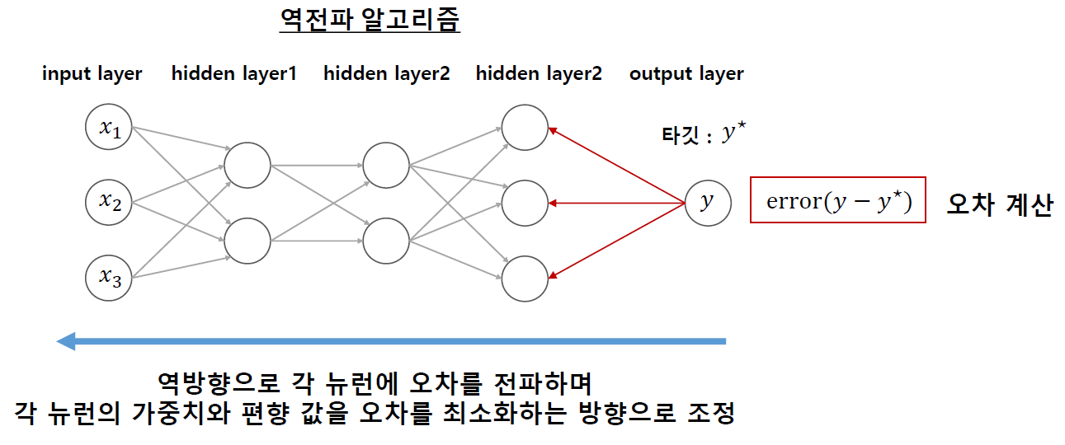
Backpropagation - rediscovery (1986)

Slide 40
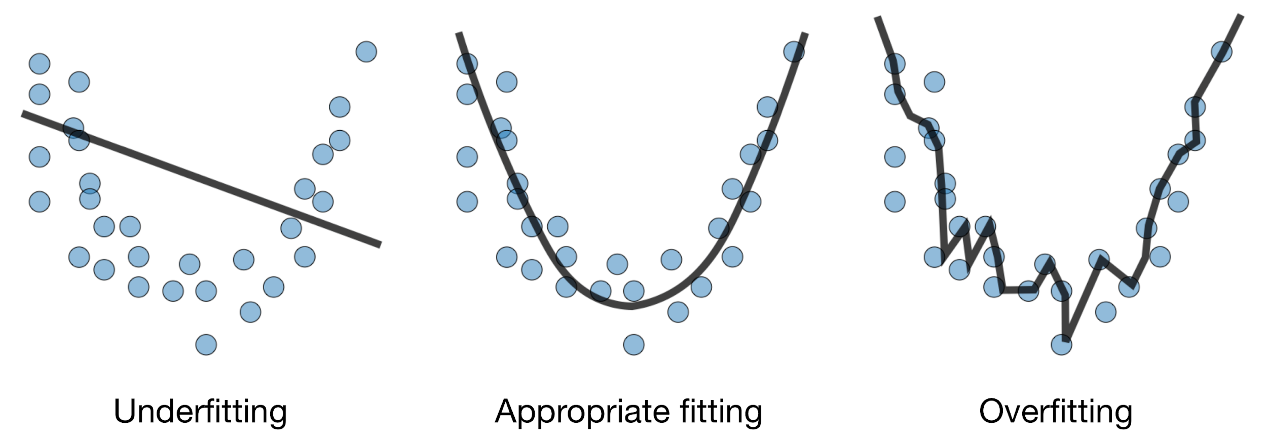
Backpropagation - rediscovery (1986)
신경망이 깊어질수록 데이터를 잘 표현 할 수 있다.
하지만 학습 데이터에만 적응한 모델은 일반성을 잃을 수 있다.

Slide 41
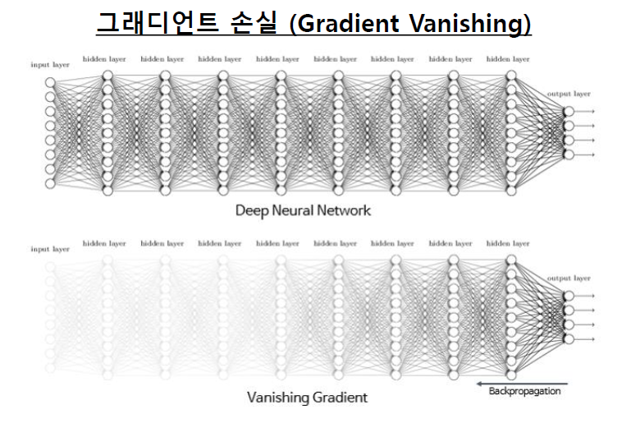
Backpropagation - rediscovery (1986)
모델이 깊어지면 역전파가 소실되는 문제인 Gradient Vanishing이 일어나 학습 불가

Slide 42
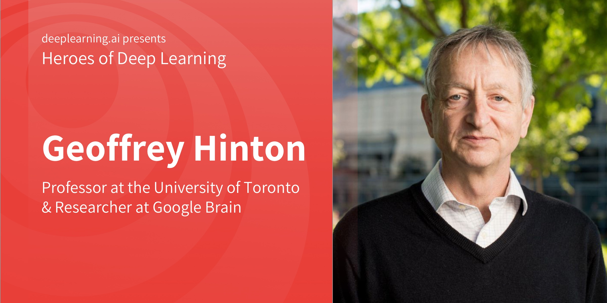
Deep Learning (2006)
Deep Neural Network를 잘 학습시킬 수 있는 방법 제시
Geoffrey Hinton, Simon Osindero, Yee-Whye Teh, “A fast learning algorithm for deep belief nets”

Slide 43
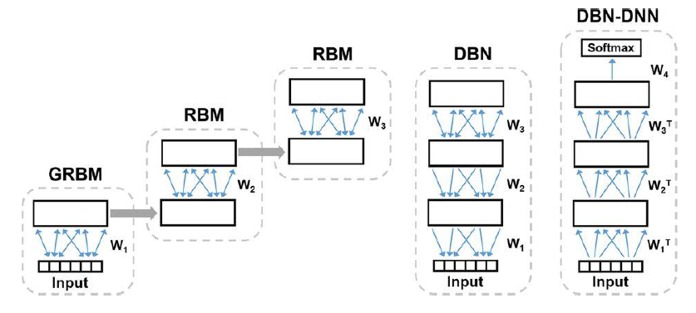
Deep Learning (2006)
Restricted Boltzmann machine (RBM) 을 이용한 weight 초기화
위 방법으로 모델을 잘 학습할 수 있음을 증명, 이후 다양한 초기화 방법 등장
Geoffrey Hinton, Simon Osindero, Yee-Whye Teh, “A fast learning algorithm for deep belief nets”

Slide 44
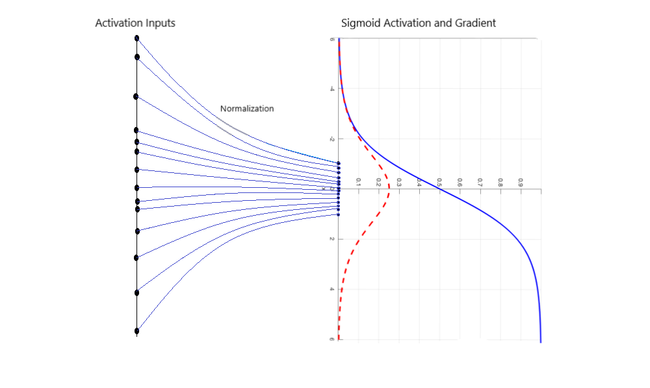
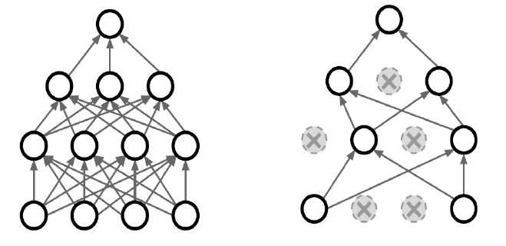
Deep Learning (2006)
이외에 Dropout, Batch Normalization 등 정규화 등장 (overfitting 방지)
Geoffrey Hinton, Simon Osindero, Yee-Whye Teh, “A fast learning algorithm for deep belief nets”

Slide 45
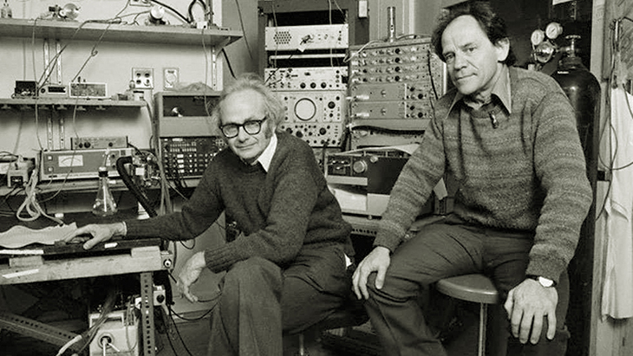
동물의 시각 정보 처리 (1959)
David Hubel, Torsten Wiesel

Slide 46
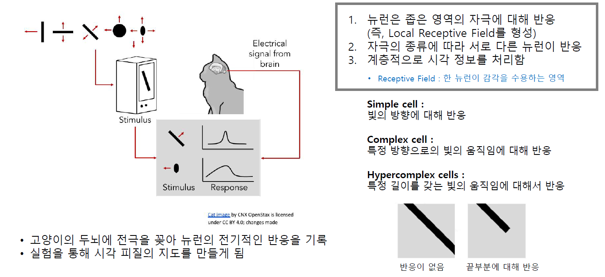
동물의 시각 정보 처리 (1959)

Slide 47
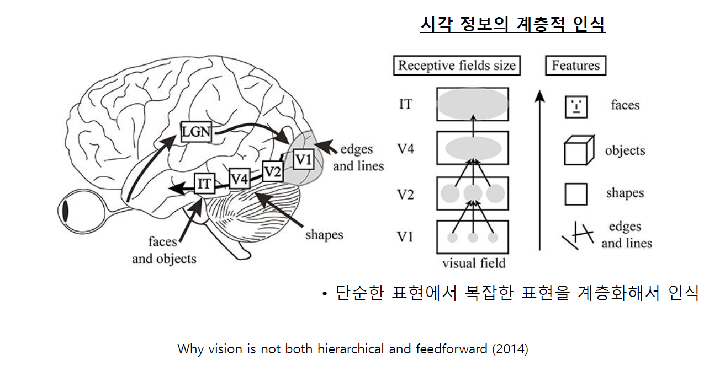
동물의 시각 정보 처리 (1959)

Slide 48
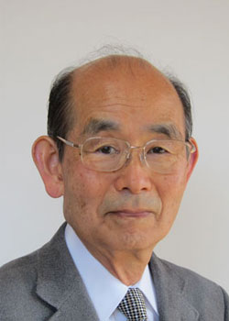
Neocognitron (1982)
학습을 통한 시각 패턴 인식
Kunihiko Fukushima, Sei Miyake, “Neocognitron: A Self-Organizing Neural Network Model for a Mechanism of Visual Pattern Recognition”

Slide 49
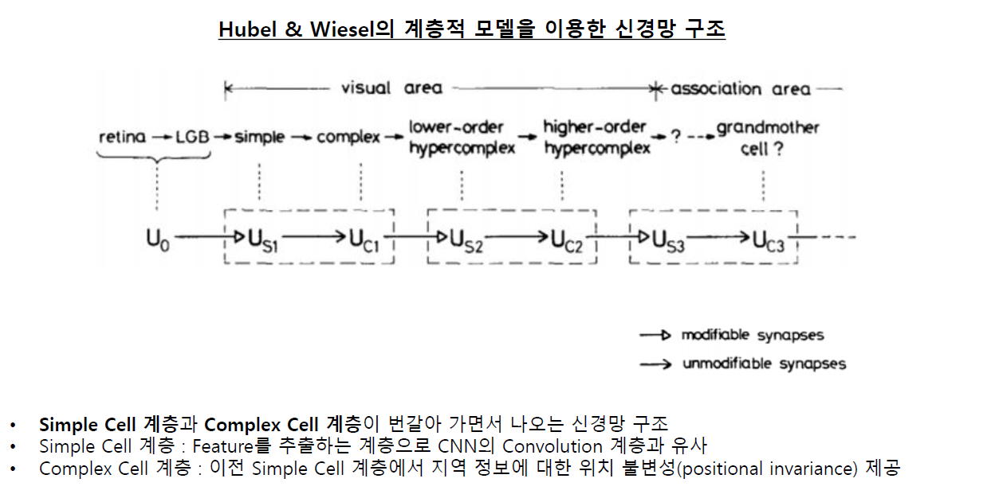
Neocognitron (1982)
Kunihiko Fukushima, Sei Miyake, “Neocognitron: A Self-Organizing Neural Network Model for a Mechanism of Visual Pattern Recognition”

Slide 50
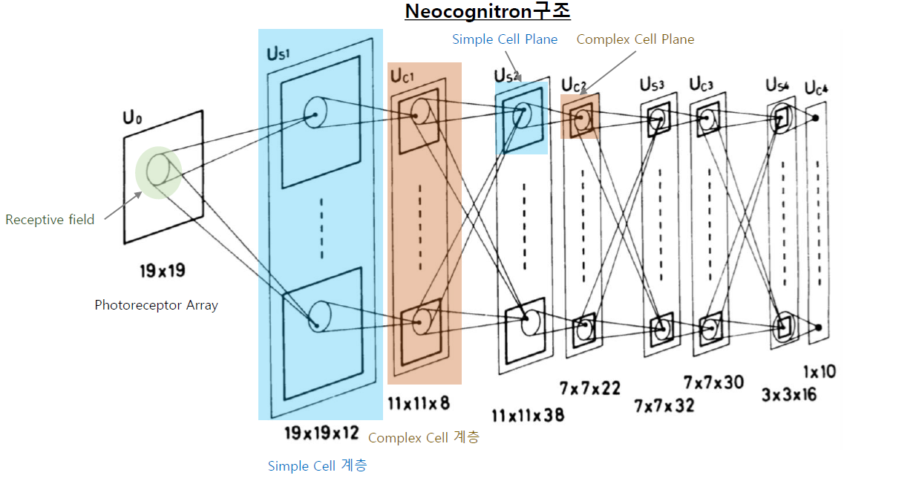
Neocognitron (1982)
Kunihiko Fukushima, Sei Miyake, “Neocognitron: A Self-Organizing Neural Network Model for a Mechanism of Visual Pattern Recognition”

Slide 51

Convolutional Neural Network (1998)
이미지의 데이터 공간 정보까지 다루는 새로운 네트워크
Y. Lecun, L. Bottou, Y. Bengio, P. Haffner, “Gradient-based learning applied to document recognition”

Slide 52

https://www.youtube.com/watch?v=FwFduRA_L6Q

Slide 53

Convolutional Neural Network (1998)
Y. Lecun, L. Bottou, Y. Bengio, P. Haffner, “Gradient-based learning applied to document recognition”

Slide 54



Convolution filters

Slide 55

Convolutional Neural Network (1998)
https://stanford.edu/~shervine/teaching/cs-230/cheatsheet-convolutional-neural-networks

Slide 56

CNN - vehicle tracking
https://youtu.be/_i4numqiv7Y

Slide 57

https://www.youtube.com/watch?v=s8Ui_kV9dhw

Slide 58

https://www.youtube.com/watch?v=tlThdr3O5Qo

Slide 59

https://www.youtube.com/watch?v=NrmMk1Myrxc

Slide 60

Hopfield Network (1982)
이전 데이터를 기억하는 순환 신경망의 시초
J. J. Hopfield, “Gradient-based learning applied to document recognition”

Slide 61

Hopfield Network (1982)
J. J. Hopfield, “Gradient-based learning applied to document recognition”

Slide 62

Recurrent Neural Network

Slide 63

RNN - Image Captioning

Slide 64





https://www.youtube.com/watch?v=EBfOfylYfu0

Slide 65

https://sjvasquez.github.io/blog/melnet/?fbclid=IwAR0ZT_QfmWpOpBj0CK5ReT_Usa229VFnmpppPUBlnmB7Zd545wHgHQjezUs

Slide 66

https://openai.com/blog/musenet/

Slide 67

https://magenta.tensorflow.org/piano-transformer

Slide 68

Generative Adversarial Network (2014)
두 네트워크를 서로 적대적으로 학습해 결과를 내는 생성 모델
Ian J. Goodfellow , Jean Pouget-Abadie , Mehdi Mirza, Bing Xu, David Warde-Farley, Sherjil Ozair , Aaron Courville, Yoshua Bengio, “Generative Adversarial Nets”

Slide 69

Generative Adversarial Network (2014)
GAN은 머신러닝 분야에서 지난 10년간 가장 흥미로운 아이디어이다.
Ian J. Goodfellow , Jean Pouget-Abadie , Mehdi Mirza, Bing Xu, David Warde-Farley, Sherjil Ozair , Aaron Courville, Yoshua Bengio, “Generative Adversarial Nets”

Slide 70

Generative Adversarial Network (2014)
Ian J. Goodfellow , Jean Pouget-Abadie , Mehdi Mirza, Bing Xu, David Warde-Farley, Sherjil Ozair , Aaron Courville, Yoshua Bengio, “Generative Adversarial Nets”

Slide 71

GAN - Style Transfer
https://youtu.be/du_YnoC6dKU

Slide 72

https://www.youtube.com/watch?v=OGGjXG562WU

Slide 73

https://arxiv.org/abs/1905.01164

Slide 74
History of Neural Networks
Ian Goodfellow et. al., Deep Learning (2015), chap. 1, p. 9

Slide 75

https://youtu.be/sHtq_Kdv_So

Slide 76

https://www.youtube.com/watch?v=fmopFZW1JvA

Slide 77

https://www.youtube.com/watch?v=LikxFZZO2sk

Slide 78

https://sisec18.unmix.app/#/

Slide 79
Deep Learning
딥러닝의 강점
주어진 데이터의 특징을 사람보다 더 잘 찾는 능력 (예측 및 분류 모델)
데이터를 기반으로 새로운 데이터를 생성할 수 있음 (생성 모델)
딥러닝의 단점
데이터가 매우 많이 필요
모델을 학습 시키는 비용이 비쌈
디버깅, 모델 튜닝이 어려움

